Slide 1
স্বা
গ
ত
ম

Slide 2
শিক্ষক পরিচিতি
মোহাম্মদ রুহুল আমীন স্বপন
সহকারী শিক্ষক ঘাগটিয়া সরকারি প্রাথমিক বিদ্যালয়
তাহিরপুর,সুনামগঞ্জ।

Slide 3
পূর্ব পাঠ আলোচনা
মাটি দূষণ কী?
মাটি দূষণের ফলে কী ক্ষতি হয়?
বায়ু দূষণ ও পানি দূষণের কারণগুলো কী কী?

Slide 4
পাঠ পরিচিতি
শ্রেণি - পঞ্চম
বিষয় - প্রাথমিক বিজ্ঞান
অধ্যায় - ০2, পরিবেশ দূষণ
পাঠ্যাংশ - পরিবেশ সংরক্ষণ
সময় - ৩০ মিনিট
তারিখ -

Slide 5
শিখনফল
১.3.1 – পরিবেশ সংরক্ষণ কী তা বলতে পারবে।
১.৩.২ –মানুষ ও অন্যান্য জীবের বেঁচে থাকার জন্য পরিবেশ সংরক্ষণের প্রয়োজনীয়তা ব্যাখ্যা করতে পারবে।
১.৩.৩ –অন্যকে পরিবেশ সংরক্ষণে উদ্ভুদ্ব করবে এবং নিজে সক্রিয় অংশগ্রহণ করবে।

Slide 6
পরিবেশ সংরক্ষণে আমরা কী করতে পারি?

Slide 7
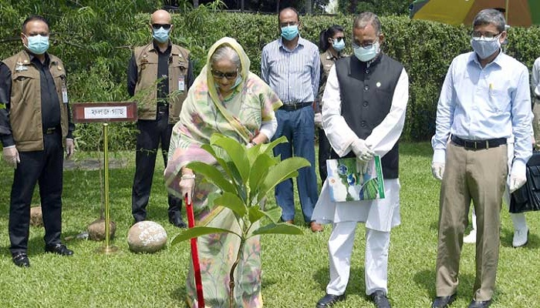
বেশি করে গাছ লাগনো

Slide 8
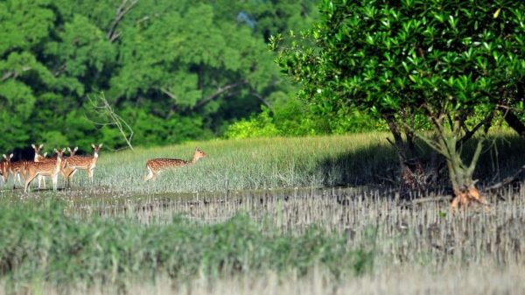
প্রাকৃতিক সম্পদের অপচয় রোধ করা

Slide 9
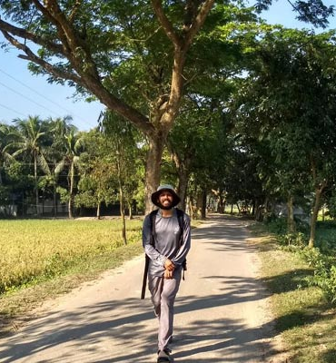
গাড়ির পরিবর্তে পায়ে হেটে অথবা সাইকেলে চলা

Slide 10
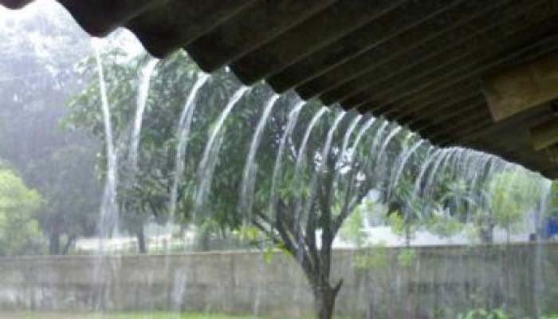
বৃষ্টির পানি সংরক্ষণ করা।

Slide 11
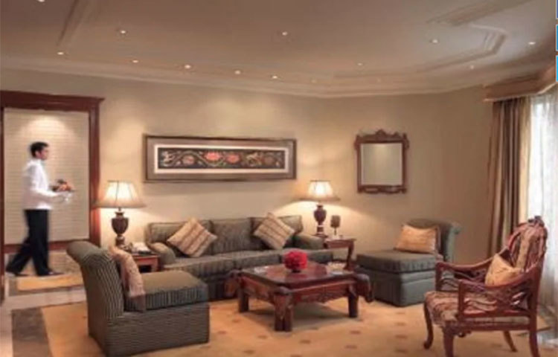
অপ্রয়োজনে ঘরের লাইট, ফ্যান, টেলিভিশন বন্ধ রাখা

Slide 12
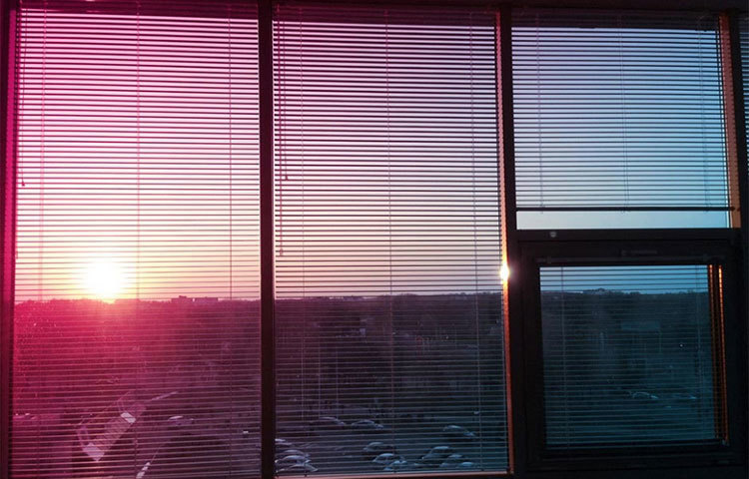
দিনের বেলা ঘরে সূর্যের আলো আসতে দেওয়া

Slide 13
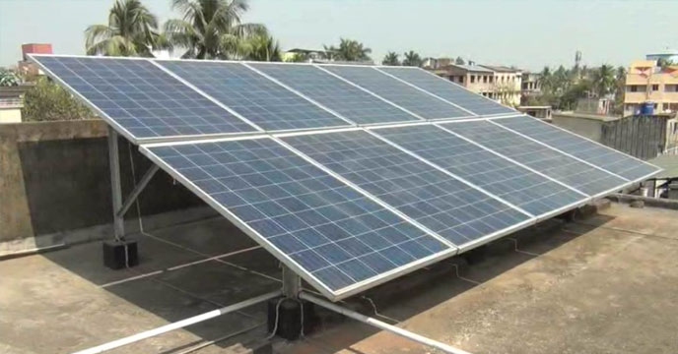
সৌরবিদ্যুৎ ব্যাবহার করা

Slide 14
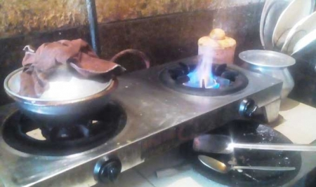
অপ্রয়োজনে গ্যাসের চুলা বন্ধ রাখা।

Slide 15
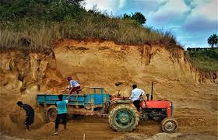
পাহাড়, টিলা ইত্যাদি না কাটা

Slide 16
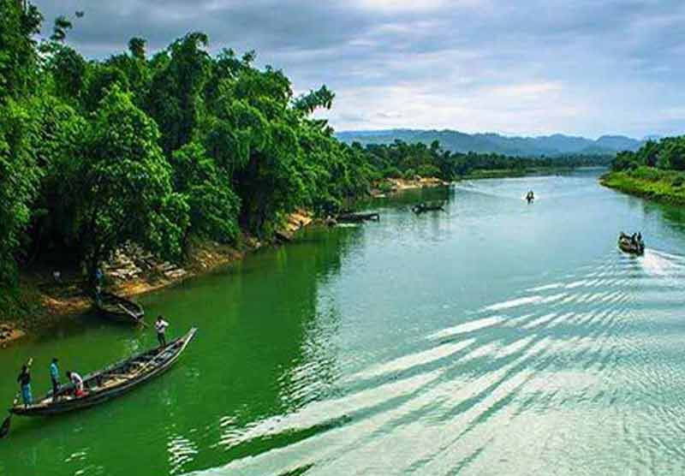
নদী, খাল, পুকুর, ডোবা ইত্যাদি স্থানে বর্জ্য না ফেলা

Slide 17
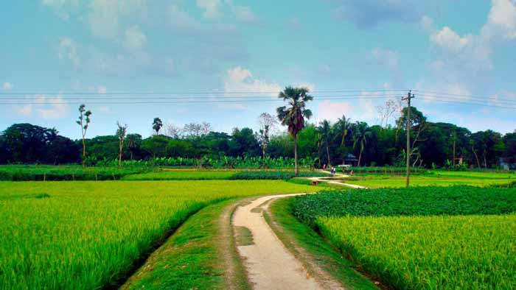
ফসলের মাঠে কল-কারখানার বর্জ্য না ফেলা

Slide 18
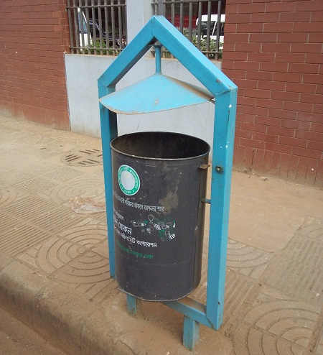
ময়লা- আবর্জনা যেখানে সেখানে না ফেলে নির্দিস্ট স্থানে ফেলা।

Slide 19
মূল্যায়ন
পরিবেশ সংরক্ষণ বলতে কী বোঝায়?
পরিবেশ সংরক্ষণের ৫টি উপায় লিখো?
পরিবেশ সংরক্ষণ কেন প্রয়োজন?

Slide 20
ধন্যবাদ
সবাই ভালো থেকো।

